Slide 1

Фотометрия
ФЕДЕРАЛЬНОЕ ГОСУДАРСТВЕННОЕ БЮДЖЕТНОЕ ОБРАЗОВАТЕЛЬНОЕ УЧРЕЖДЕНИЕ ВЫСШЕГО ОБРАЗОВАНИЯ “КАЗАНСКИЙ ГОСУДАРСТВЕННЫЙ МЕДИЦИНСКИЙ УНИВЕРСИТЕТ”
МИНИСТЕРСТВА ЗДРАВООХРАНЕНИЯ РОССИЙСКОЙ ФЕДЕРАЦИИ
СТОМАТОЛОГИЧЕСКИЙ ФАКУЛЬТЕТ
КАФЕДРА СТОМАТОЛОГИИ ДЕТСКОГО ВОЗРАСТА
Казань-2024

Slide 2
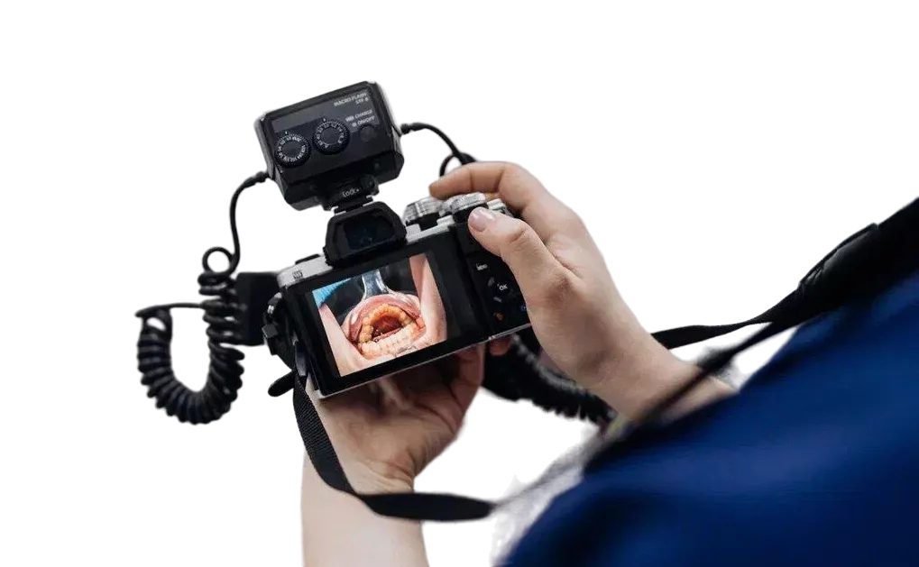
Актуальность.
Фотографии профиля лица с давних пор изучались авторами по разным методикам. Чисто эстетическое рассмотрение фотоснимков «линия гармонии» проводил E.Angle. Затем анализом лиц занимались Д.А.Калвелис, Simon, Andresen, Izard, A.Kantorowicz, A.Schwarz.
На сегодняшний день фотометрический анализ имеет большое значение для обследования пациента в практике врача-ортодонта. Этот метод наглядно демонстрирует, как изменилось лицо до и после лечения.
Толщина мягких тканей у каждого пациента индивидуальна, что является важной особенностью лицевого профиля человека. Исходя из этого, не всегда лицевые признаки соответствуют внутриротовым. Так, при внешнем осмотре у пациента наблюдается мезиальная окклюзия, однако в полости рта имеется зубоальвеолярная компенсация. С другой стороны, имея гармоничное с точки зрения эстетики лицо, может диагностироваться патология прикуса. Соответственно, фотометрия помогает нам в выборе методики лечения пациента, который может нуждаться в комплексной терапии.

Slide 3
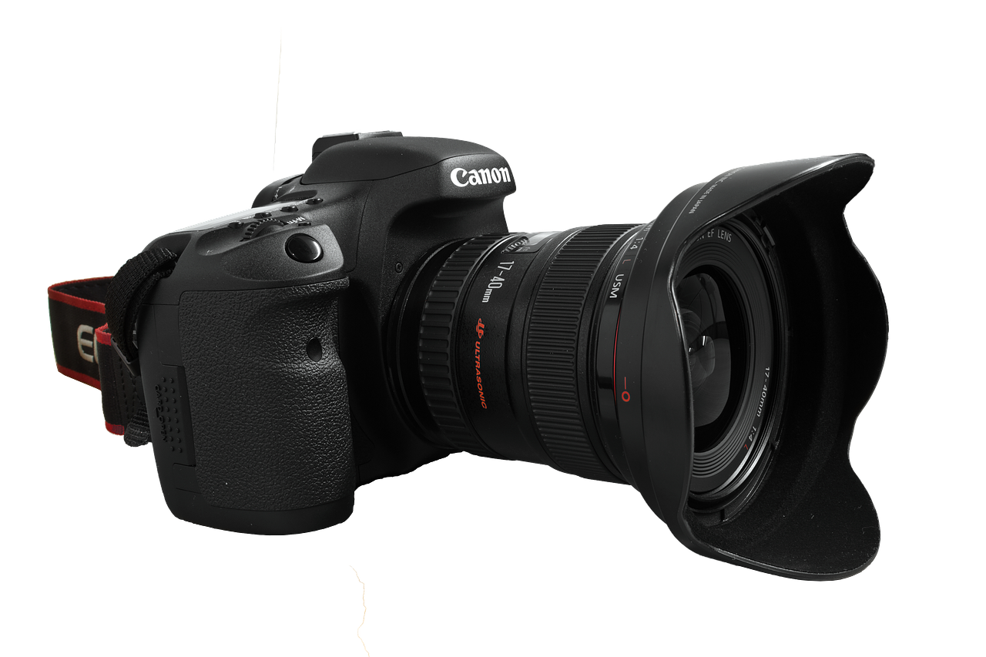
Цели фотографирования:
Диагностика и планирование лечения.
Документация процесса и результатов лечения.
Возможность делиться опытом с коллегами, для консилиумов.
4. Составление портфолио врача.

Slide 4
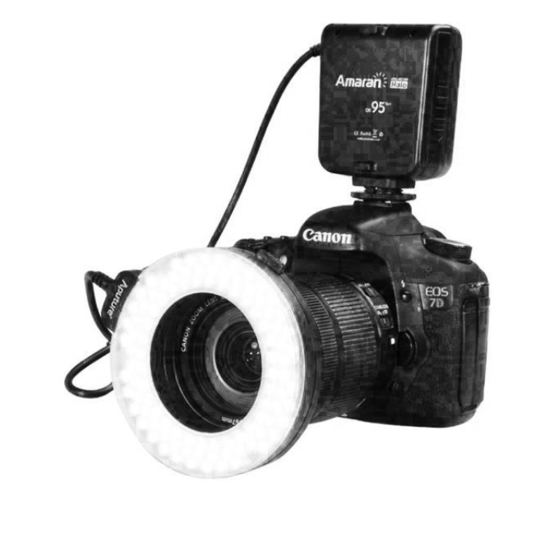
Оборудование
Естественно, базовым оборудованием являются камера, вспышка и объектив.
Камера. Обычная цифровая камера объединяет в себе все три компонента, зеркальный же аппарат требует отдельных объективов и вспышки, но позволяет получить более качественные снимки.
Простые камеры не позволяют менять объективы и не дают требуемой глубины, зеркальные аппараты со съёмными объективами, соответственно, позволяют добиться очень высокого качества.
Вес камеры для стоматолога важен: иногда приходится держать фотоаппарат в одной руке, а другой поддерживать зеркало или ретрактор. Поэтому макрообъективы с фокусным расстоянием 100 мм и требующие штатива не рекомендуются для получения внутриротовых фотографий. Лучше всего для этих целей подходят макрообъективы с фокусным расстоянием 50— 60 мм так же ими делатся и портретное фото отличного качества.
Рис.1. Фотоаппарат с кольцевой вспышкой

Slide 5
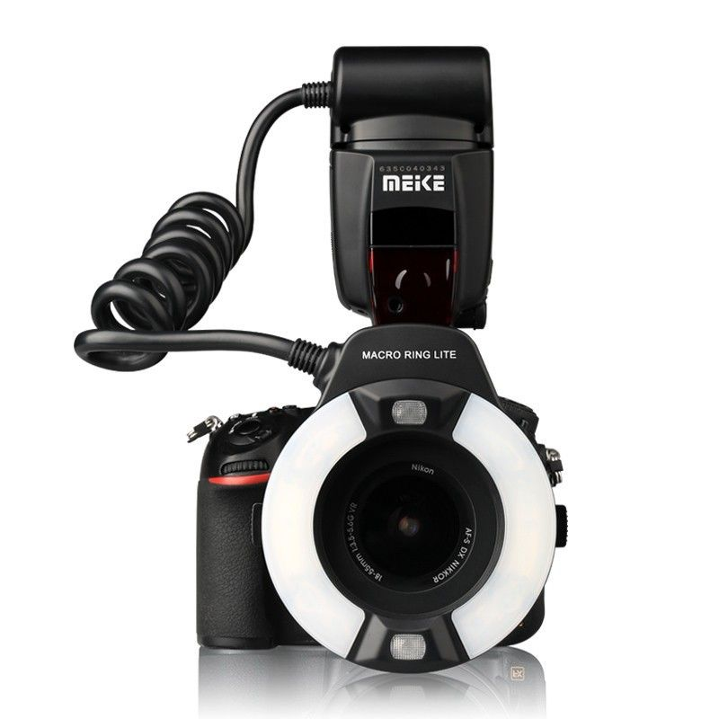
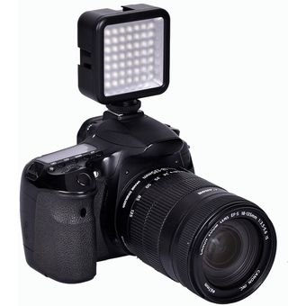
Вспышка – неотъемлемый элемент. Использование штатных вспышек зачастую приводит к засветам и одновременно тёмным зонам на снимке. В целях рассеивания яркого света применяются отражатели и рассеиватели.
Выгодная для дентальной фотографии вспышка – кольцевая, монтируемая непосредственно на объектив. Она даёт равномерное освещение без тени, однако в некоторых случаях не позволяет передать особенности текстуры. Применима при регистрации окклюзионных фотографий, выполняемых через зеркало (протоколирование клинических случаев лечения жевательных зубов, фотографии всей зубной дуги и т. д.). Основные недостатки кольцевой вспышки — резкое бестеневое освещение с формированием ярких бликов в форме кольца на поверхности зуба. Объекты под кольцевой вспышкой чаще всего получаются плоскими и невыразительными. Недостатки кольцевой вспышки особенно остро обнаруживают себя при съемке передних зубов.
Вариацией кольцевой вспышки является постоянный кольцевой источник освещения. Вместо мгновенного излучения такая вспышка (LED) не тухнет сразу, а продолжает освещать снимаемую область.

Slide 6
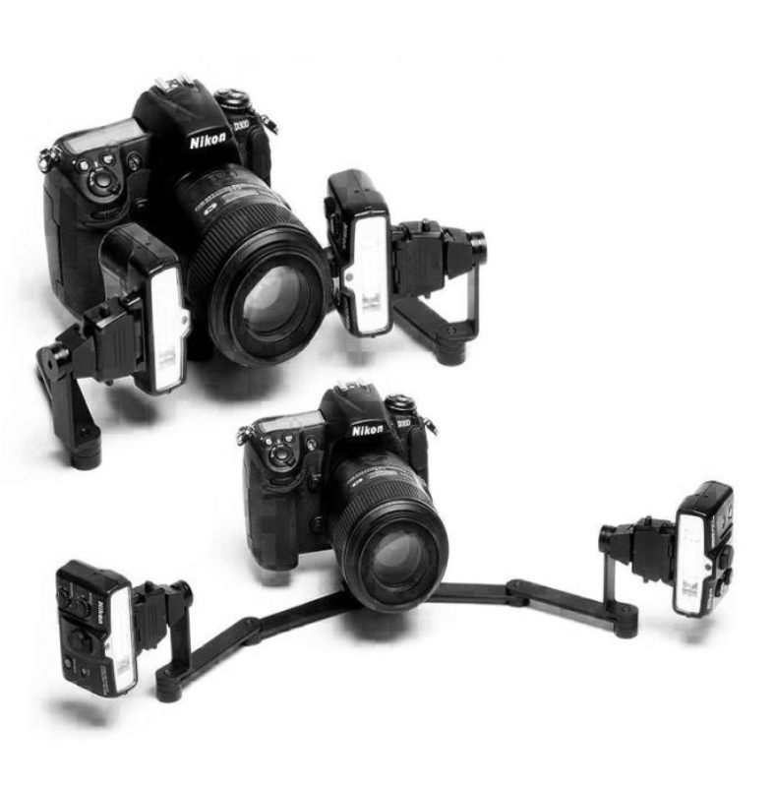
Популярные среди стоматологов двойные вспышки, так называемые биполярные вспышки, позволяют лучше захватить текстуру и топографию, однако их применение для съёмки задних зубов затруднительно.
Рис.2. Фотоаппарат с двойной вспышкой

Slide 7
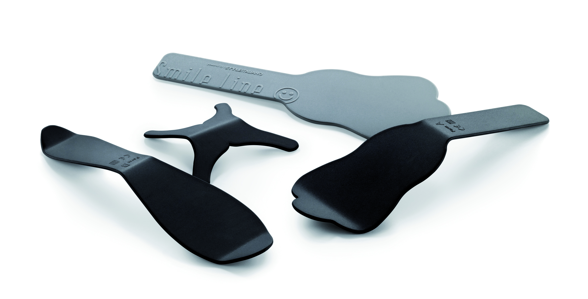
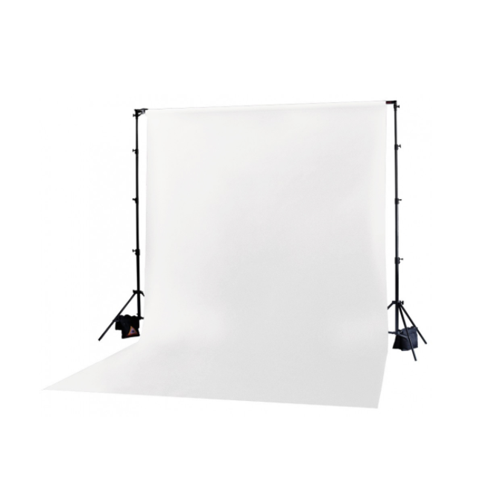
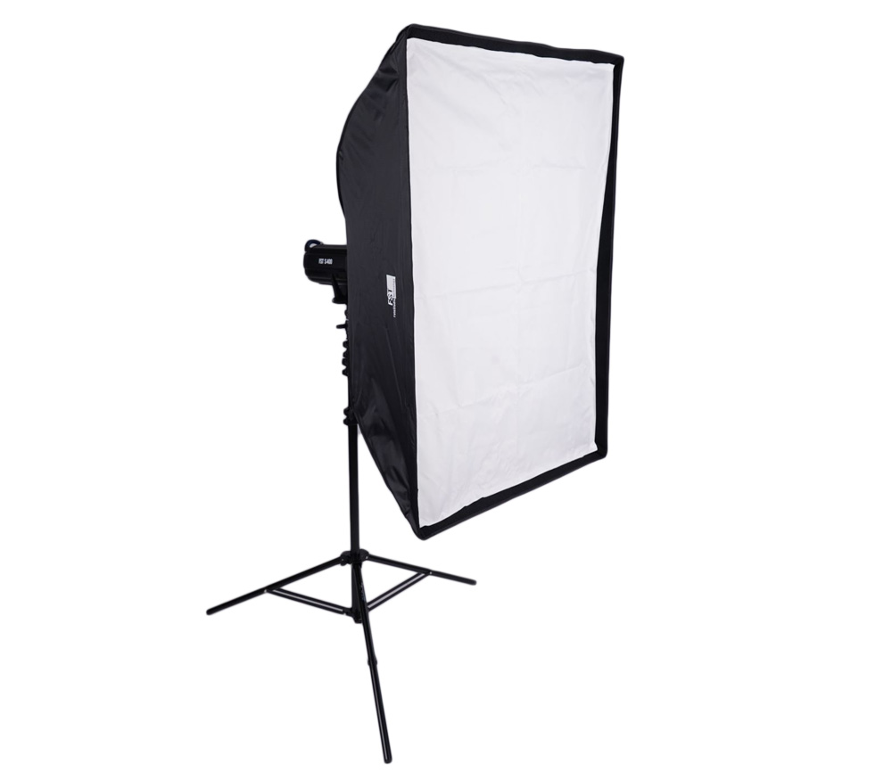
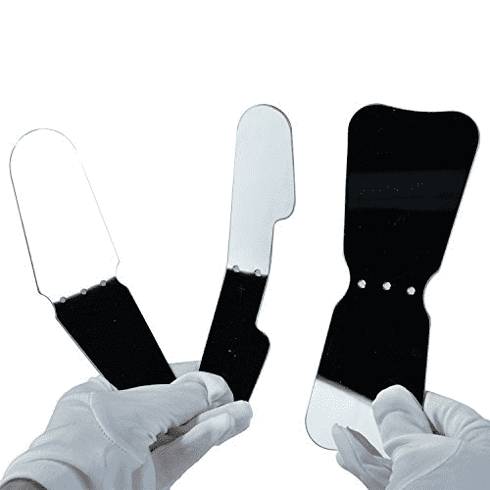
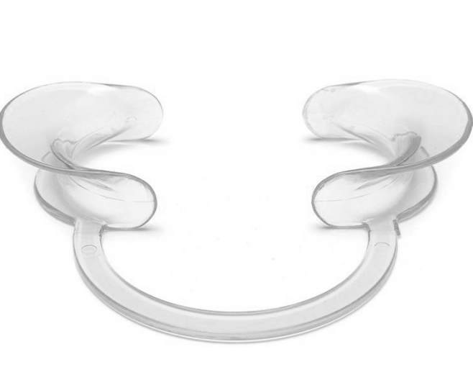
Также используется дистанционная система с софтбоксами, позволяющие смягчить жесткое освещение от небольших источников света (лампы, вспышки) и снизить контраст отображения теней и «световых пятен». Эти модификаторы света помогают создать мягкое, естественное освещение для съемки как людей, так и зубов. Если софтбоксы расположены фронтально к лицу пациента, свет от них будет заполнять всю полость рта, практически не оставляя теней. Изображение в таком случае получится слишком мягким и светлым.
Дополнительное оборудование, которое может понадобиться для дентальной фотографии:
-задний фон нейтрального цвета, - губные и щечные ретракторы, - щечные и окклюзионные зеркала,
-контрасторы.

Slide 8
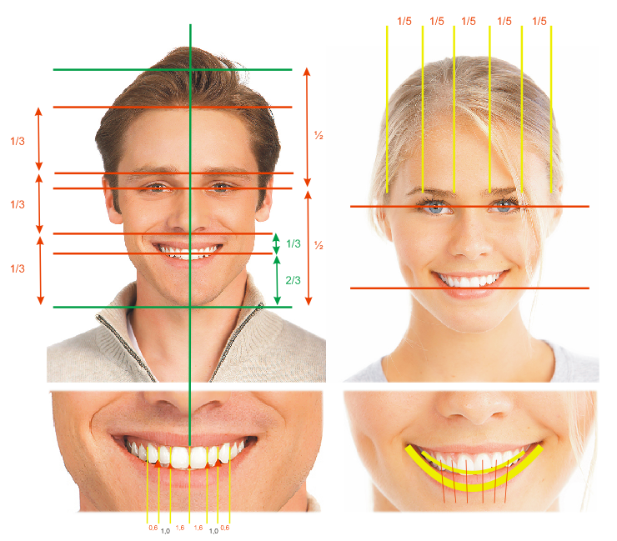
Стандартные виды снимков в стоматологии:
 лицо в состоянии покоя (профиль, анфас);
 лицо с улыбкой;
 улыбка (профиль, анфас);
 зубные ряды в прикусе спереди, слева, справа;
 плоскости прикуса верхней и нижней челюсти. При необходимости делаются отдельные снимки зубов, сагиттальной щели, центрального соотношения и другие.

Slide 9
При фотографировании лица пациент должен быть обращен лицом к камере, сзади следует установить фон нейтрального цвета (например, белый, серый или черный). Камера устанавливается на одном уровне с лицом пациента. Рекомендуется горизонтальную ориентацию камеры, однако многие предпочитают использовать камеру вертикально (в портретном режиме), чтобы голова пациента лучше поместилась на снимке без лишнего фона.
Горизонталь выставляется по глазам пациента, вертикальная срединная линия – средняя линия лица, фокус – на глаза.
При фотографировании улыбки, она должна быть естественной, при этом лучше, чтобы было видно зубы.
Дополнительная фотография лица в спокойном состоянии может быть очень полезна для оценки губ и позиции резцов. Чтобы избежать образования тени за пациентом, убедитесь, что он стоит/сидит не вплотную к фону, а на некотором расстоянии от него.

Slide 10
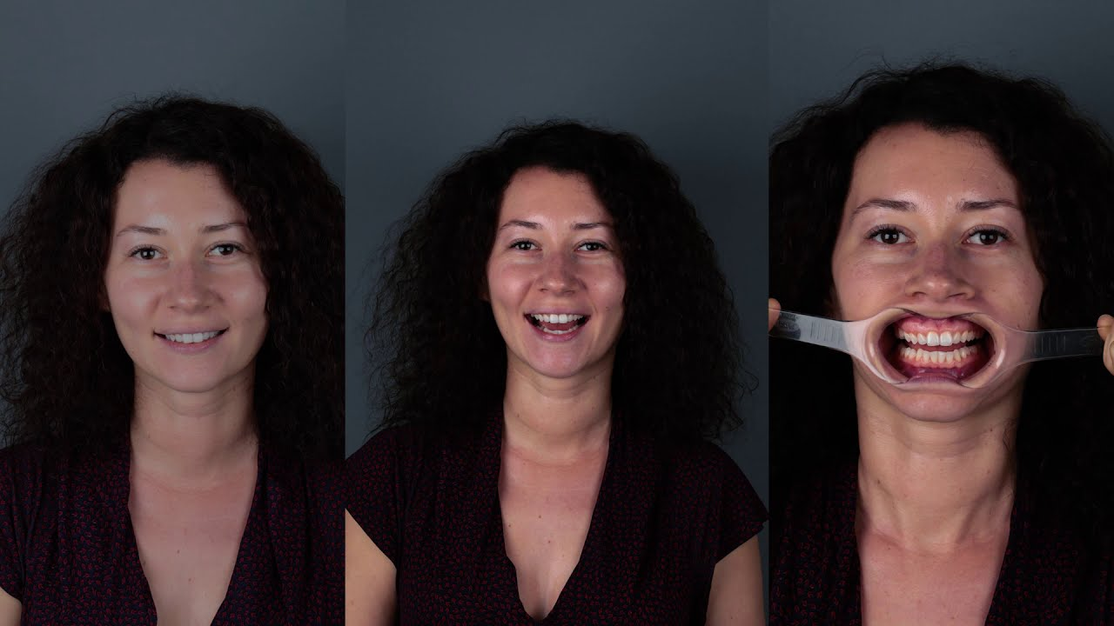

Slide 11
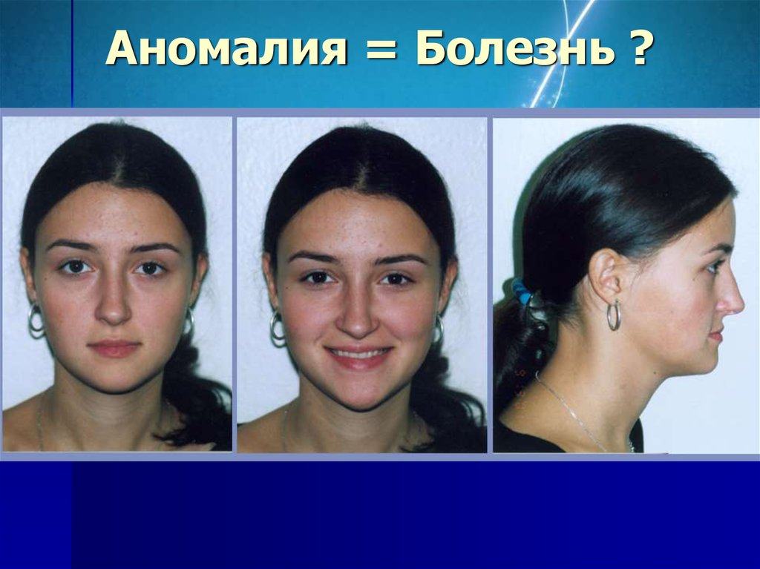
Получение стандартизированных фотографий
В ортодонтической практике необходимо получать стандартизированные фотографии, для этого съемка должна проводиться при одних и тех же технических приемах и при одном и том же положении головы. Волосы не должны закрывать лоб и уши пациента. Для максимального использования поля фотографии необходимо использовать портретную съемку.
Пациенту следует смотреть строго вперед. Нижняя граница изображения должна быть выше лопатки, на уровне основания шеи, что позволяет рассмотреть контуры подбородка и шейной области. Верхняя граница должна быть немного выше верхушки головы. Правая и левая границы включают полное изображение головы. Изготовление всех фотографий должно контролироваться врачом - это естественное положение головы, регистрация центральной окклюзии, расслабленное состояние губ.

Slide 12
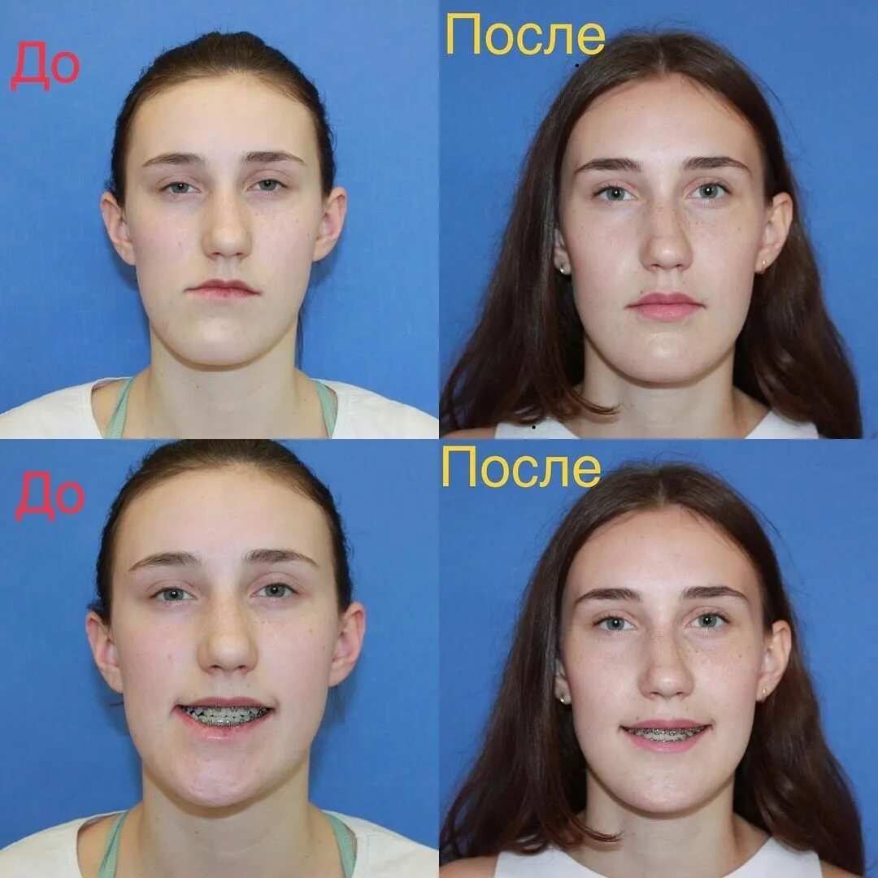
Естественное положение головы определяется как физиологическое положение головы пациента, находящегося в расслабленном состоянии и смотрящего в отдаленную точку на уровне глаз. Расслабленное состояние губ достигается следующими приемами: попросить пациента расслабиться, мягко погладить ему губы. Перед выполнением фото пациент должен потренироваться и достигнуть одинакового положения губ по крайне мере дважды. Для расслабления положения губ можно попросить пациента произнести слова: мама, Эмма или Миссисипи. При наличии выраженных зубочелюстных аномалий, для изучения губ, необходимо поместить кусочек воска между зубами, чтобы губы были разомкнуты - в положении отдыха.

Slide 13
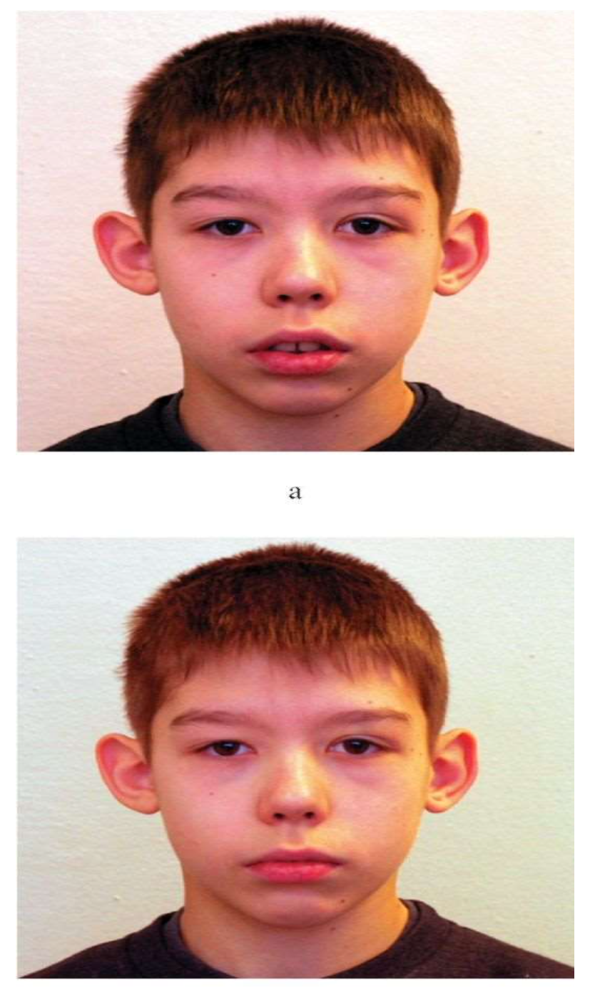
Рекомендуются фотографии лица в следующих проекциях.
• Фронтальная, губы расслаблены. Если в положении покоя имеется несмыкание губ, то оно должно быть сохранено (рис. а).
• Фронтальная, зубы в максимальном контакте, губы сомкнуты, даже если они будут напряжены. Такие фотографии четко отражают напряжение губ и особенно рекомендуются пациентам с несмыканием губ в покое (рис. б).

Slide 14
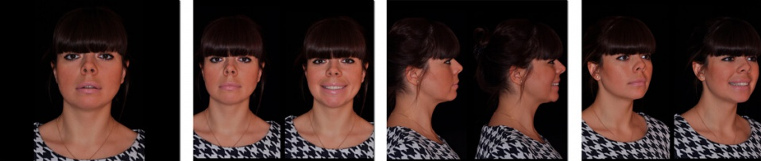
Фото профиля выполняется так же, как и анфас, только пациент повернут на 90°. Голова должна располагаться в естественном положении, для этого рекомендуется, чтобы он смотрел в зеркало себе в глаза.
Настройки камеры остаются теми же, точка фокусировки — брови.
Нос пациента должен совпадать со срединной горизонталью фотографии. Рекомендуется выполнять в спокойном состоянии, однако можно сделать дополнительно снимок профиля пациента с улыбкой.

Slide 15
Для изготовления фотографий с улыбкой пациента просят улыбнуться и задержать улыбку, но не смеяться и не напрягаться.
Анализ фронтального фотоснимка важен для оценки основных диспропорций и асимметрии лица, однако даже слабое вращение головы по отношению к плоскости пленки может привести к значительным отклонениям в изображении лицевого контура в правую или левую сторону. Голова пациента должна быть в естественном положении, взгляд направлен прямо в объектив камеры, расположенной на уровне лица пациента. Крайне необходимо, чтобы фотоаппарат находился перпендикулярно к лицевой средней линии во время экспозиции. Для этого считается достаточным нанести две орбитальные точки, построить перпендикуляр по спинке носа и крест в видеоискателе сопоставить с данными ориентирами.

Slide 16
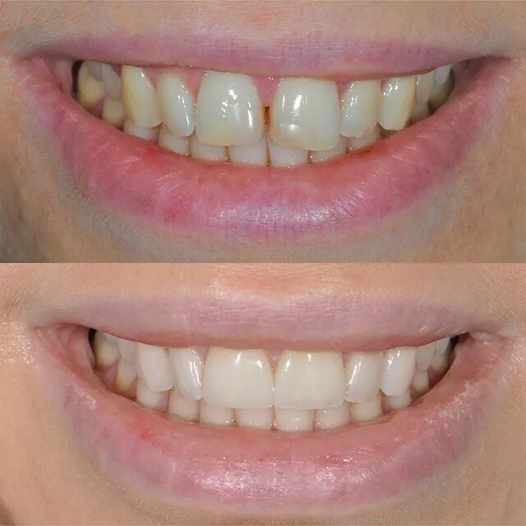
При фотографировании улыбки крупным планом используется режим макросъемки; в случае использования зеркальной фотокамеры устанавливается увеличение примерно на 1:2. Важно держать/установить камеру на один уровень со ртом пациента. Улыбка должна быть естественной, боковые границы фото – на небольшом расстоянии от углов рта. Точка фокуса — медиальные или латеральные резцы. Горизонталь фотографии совпадает с плоскостью прикуса; вертикальная — с анатомической серединой рта

Slide 17
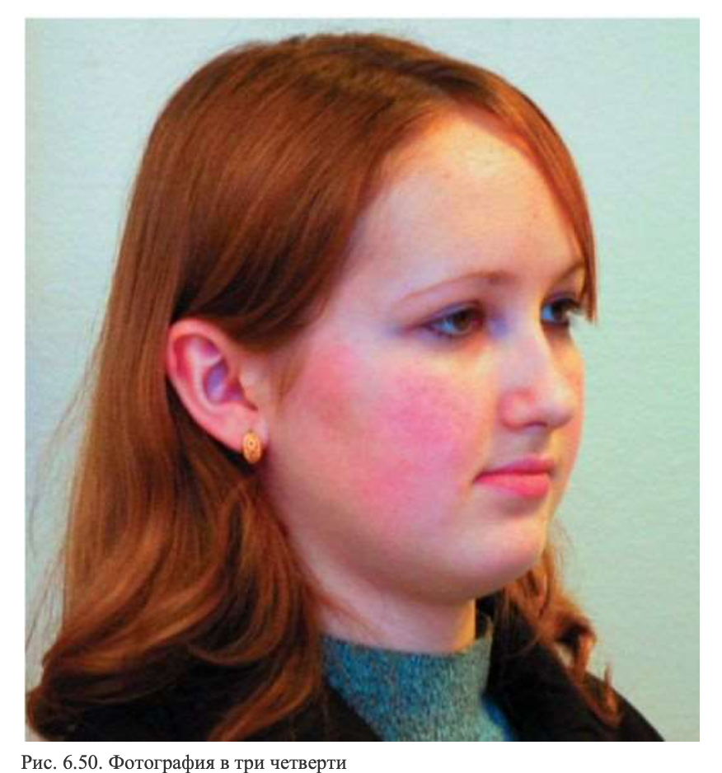
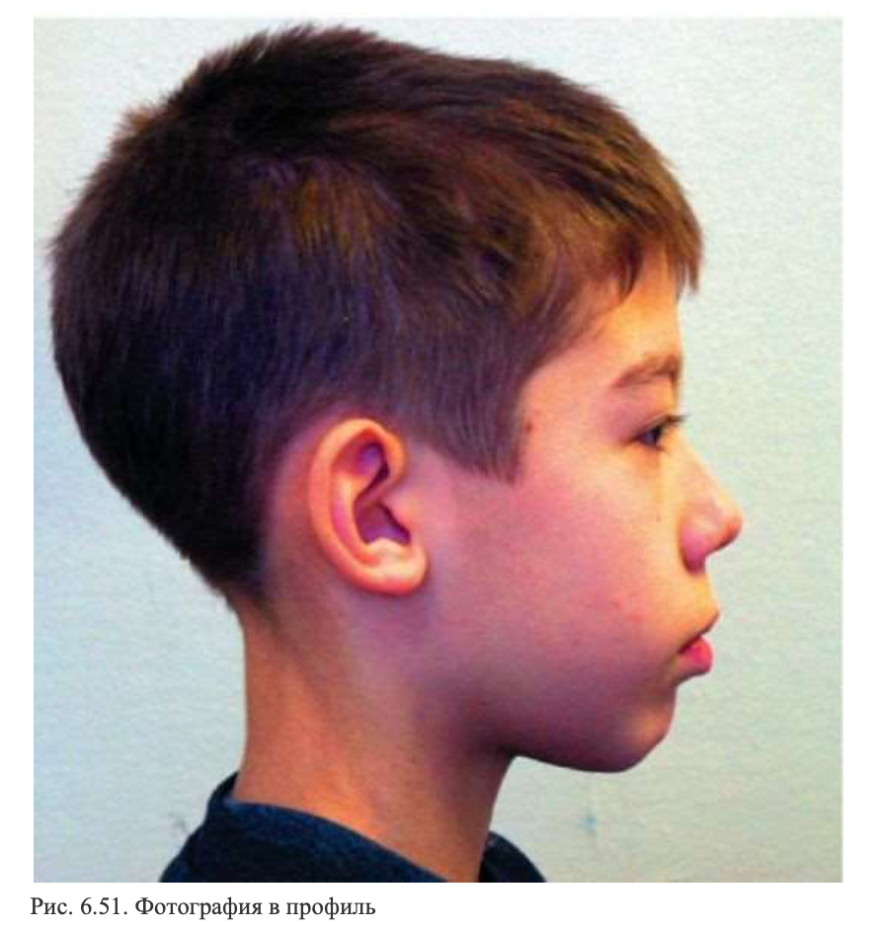
Увеличенное изображение улыбки позволяет оценить высоту обнажения резцов, десневого края, негативные пространства, контур нижней губы по отношению к верхнему зубному ряду, межгубный промежуток, дугу улыбки и негативные пространства.
Фотография в три четверти (под углом в 45°), при этом губы расслаблены, особенно информативна для изучения средней части лица. Фотография в три четверти с улыбкой демонстрирует линию режущих краев зубов относительно контура губ.
Фотография в профиль делается при естественном положении головы. Если у пациента выраженная асимметрия, то необходимо сфотографировать профиль лица с двух сторон - справа и слева (рис. 6.51).

Slide 18
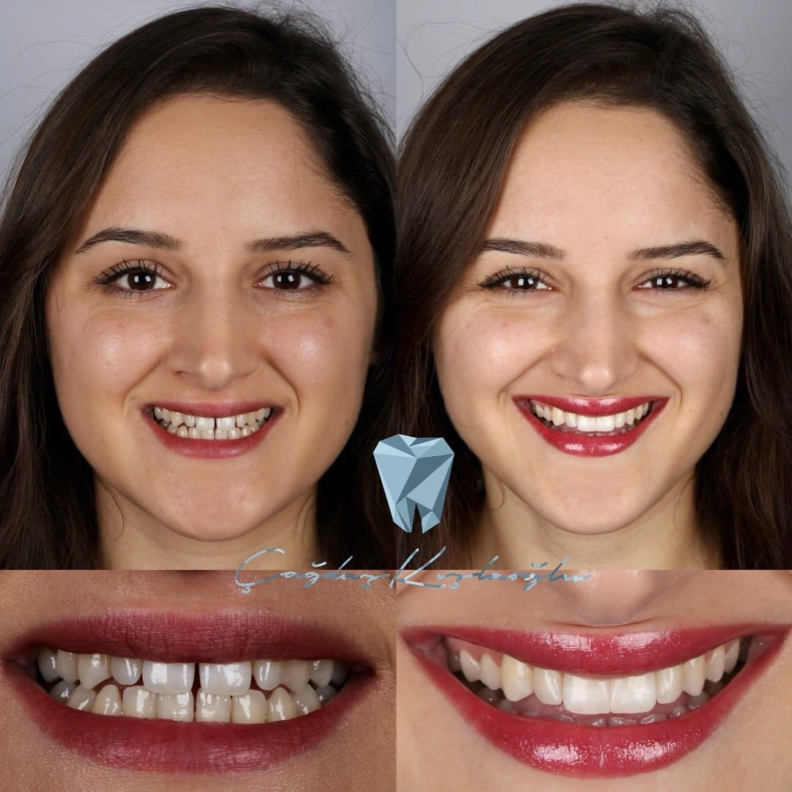
Увеличенное изображение улыбки рекомендуется как стандартная фотография для внимательного анализа улыбки. Большинство ортодонтов предпочитают изучать улыбку при положении губ в так называемой вынужденной улыбке. Необходимо получить фотографии трех улыбок у одного и того же пациента, чтобы можно было выбрать из них наиболее естественную, ненапряженную.
Фотографии в трех проекциях позволяют изучать улыбку в сагиттальной, вертикальной и трансверзальной плоскости. Улыбка в профиль позволяет оценить угол наклона верхнего центрального резца, взаимоотношение верхней губы и кончика носа. Улыбка в три четверти демонстрирует линию режущих краев зубов относительно контура губ, равномерность обнажения верхних зубов, линию десневого края.

Slide 19
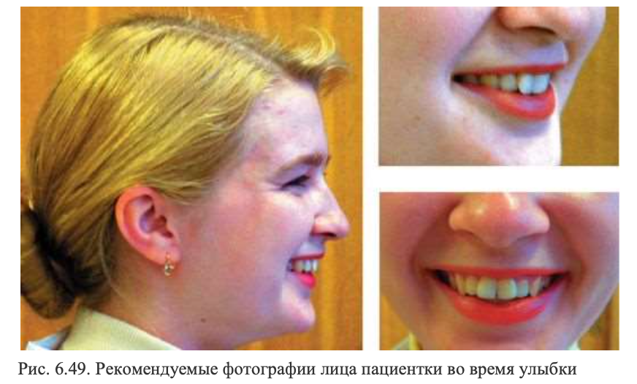
Фронтальная динамическая (c улыбкой)(рис. 6.49). Эмоциональное состояние влияет на улыбку. Пациенты, улыбающиеся для таких фотографий, поджимают губу не так выраженно, как смеющиеся. На такой фотографии можно увидеть величину обнажения резцов, а также степень обнажения десны. Применение цифровой видеосъемки позволяет зафиксировать спонтанную улыбку (непроизвольную).

Slide 20
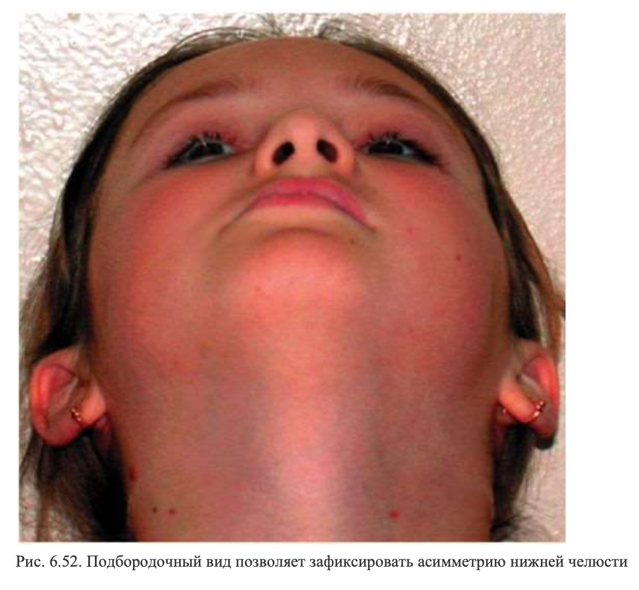
Выборочный подбородочный вид (рис. 6.52) может быть использован для определения асимметрии нижней челюсти, средней части лица и основания носа.
Стандартизированная процедура получения перечисленных фотографий позволяет зафиксировать пациента не только в статическом состоянии, но и в динамическом, что дает возможность врачу поставить исчерпывающий диагноз и получить после окончания
лечения хорошие эстетические результаты, а пациенту оценить степень эффективности ортодонтического лечения.

Slide 21
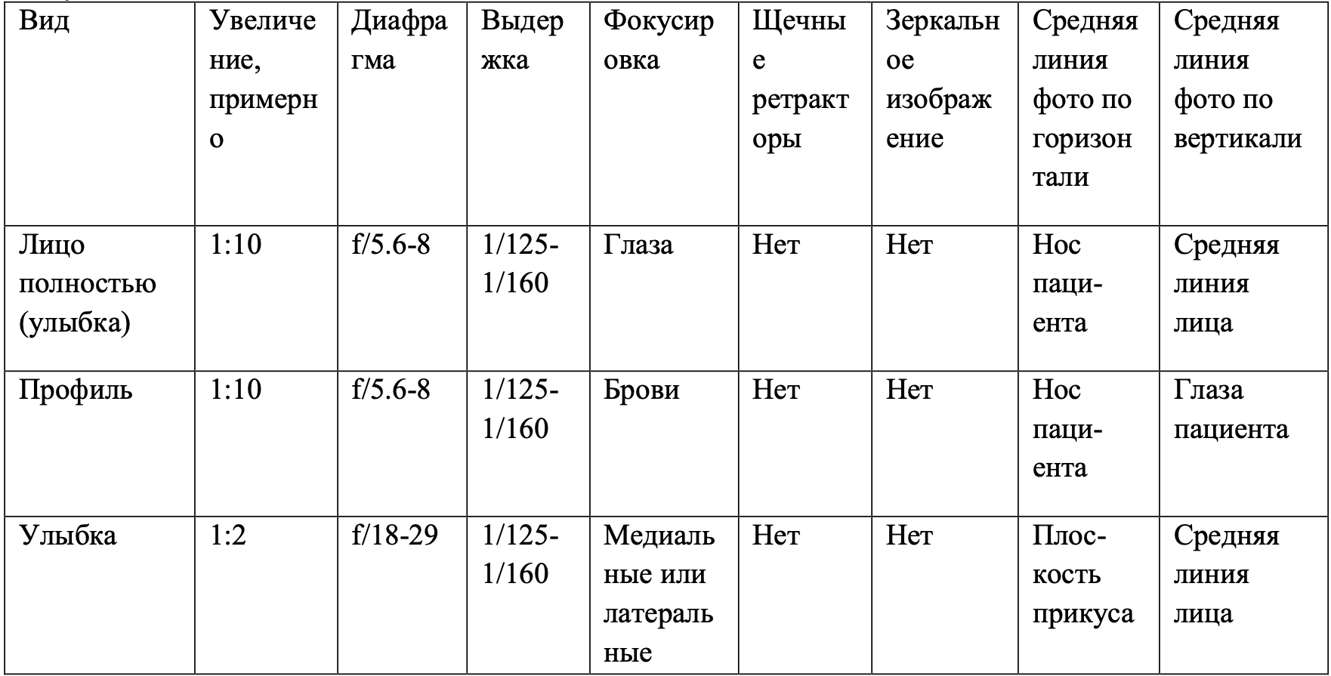
Таблица 1. Параметры настроек при фотографировании разных зон лица и зубов

Slide 22
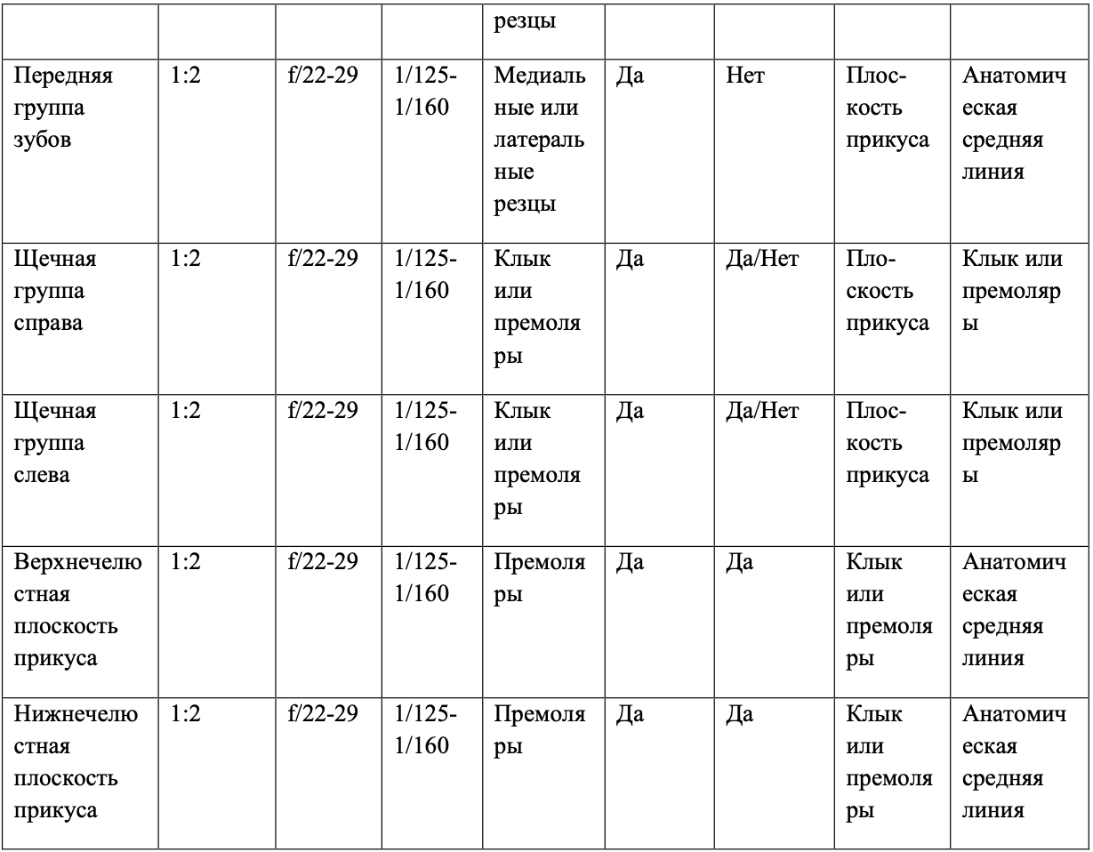
Важно: для всех этих снимков, параметр ISO должен быть установлен в пределах 80-200.
Для облегчения процесса последующей сортировки фотографий, рекомендуется сфотографировать фамилию пациента на карточке.

Slide 23
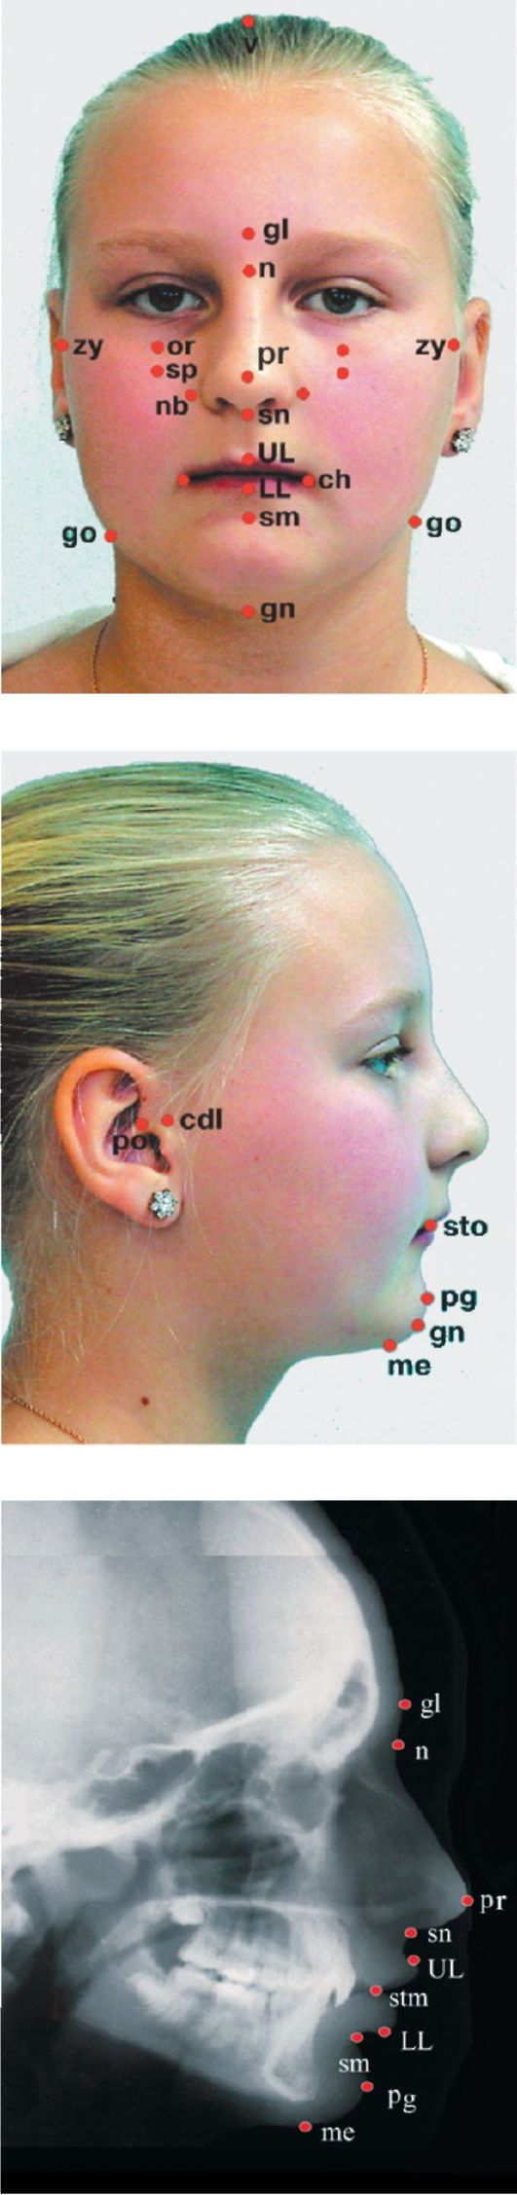

Slide 24
• sn (subnasale) - точка перехода нижней части носа в верхнюю губу; • UL (labiale superius) - наиболее выступающая точка красной каймы верхней губы; • sto (stomion) - точка пересечения линии смыкания губ со срединно-сагиттальной плоскостью; • LL (labiale inferius) - наиболее выступающая точка красной каймы нижней губы; • sm (supramentale) - наиболее вогнутая точка подбородочно-губной борозды; • pg (pogonion) - наиболее выступающая точка мягких тканей подбородка; • gn ( gnathion) - наиболее нижняя точка мягких тканей подбородка; • me (menton) - нижняя точка на контуре мягких тканей нижней части подбородка; • or (orbital rim) - точка пересечения вертикальной линии, проходящей через середину зрачка, и нижнего края глазницы; • po (porion) - точка, находящаяся на середине верхнего края наружного слухового прохода; • cdl (condylion) - наиболее передняя точка на середине мыщелкового отростка нижней челюсти; • zy (zygion) - наиболее выступающая кнаружи точка скуловой дуги; • go ( gonion) - наиболее нижняя и расположенная кзади точка мягких тканей в области угла нижней челюсти.

Slide 25
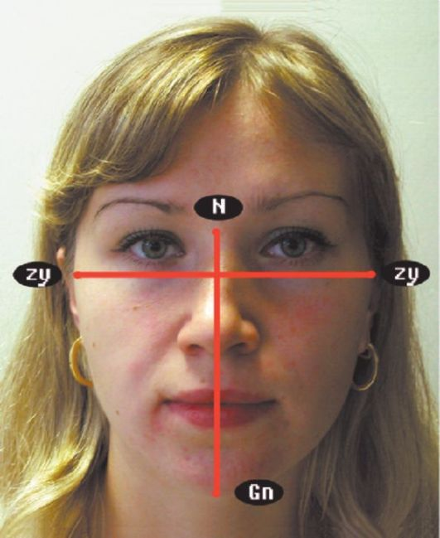
Форму лица (Garson, 1910) определяют соотношением: где морфологическая высота лица - расстояние между точками n (задняя точка корня носа) и gn; ширина лица в области скуловых дуг - расстояние между точками zy. Лицо очень широкое (hypereuryprosop) при показателе до 78,9, широкое(euryprosop) - при 79,0-83,9, среднее (mesoprosop) - при 84,0-87,9, узкое(leptoprosop) - при 88,0-92,9, очень узкое (hypereuryprosop) - при 93,0 и более.
Ширина и высота лица для вычисления индекса по Гарсону

Slide 26
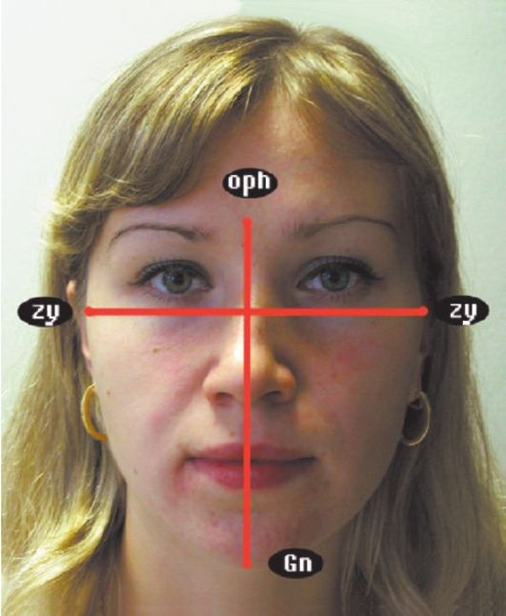
Форму лица можно определить с помощью лицевого индекса по Izard (IFM - индекс фациальный морфологический). Длину лица измеряют от точки oph до точки gn. Точка oph находится на пересечении средней линии лица и касательной к надбровным дугам. Ширина лица - это расстояние между наиболее выступающими точками на скуловых дугах zy. Величина индекса от 104 и более характеризует узкое лицо, от 97 до 109 - среднее, от 96 и меньше - широкое.
Ширина и высота лица для вычисления индекса по Изарду

Slide 27
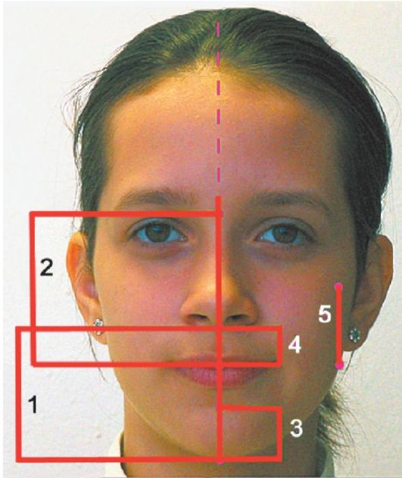
Пропорциональные отношения являются более важными, чем абсолютные значения, но даже они - просто направляющие принципы в лечении. Определяя основные индексы, не всегда можно выявить чистую морфологическую форму, и часто привлекательные лица не имеет тех размеров, которые приняты за норму. Это подтверждает тот факт, что средний индивидуум не может быть особенно привлекательным. Тем не менее изучение пропорций - это важная часть информации при обследовании
Параметры, используемые для определения индексов пропорциональности лица: 1 - нижняя высота лица; 2 - верхняя высота лица; 3 - высота подбородка; 4 - высота верхней губы; 5 - высота ветви нижней челюсти;

Slide 28
Внутриротовые снимки
Выставив нужные настройки на фотокамере и вспышке, рекомендуется сделать пробные фотографии. Их анализ позволяет сделать выводы о том, правильно ли подобраны параметры фотографирования для данного вида съемки. Как показывает практика, достаточно однажды откалибровать камеру при определенных условиях освещения, и выставленные значения ISO, выдержки, размера диафрагмы, баланса белого и мощности вспышки будут актуальны всегда, требуя лишь незначительной корректировки. Не менее важно правильно расположить пациента в кресле. Удобно, когда он находится в горизонтальном положении и угол наклона кресла меняется в зависимости от ракурса фотографирования. Поскольку данный вид съемки проводится без использования штатива, очень важно, чтобы доктор находился в устойчивом положении, и камера не балансировала в его руках. Для того чтобы пропорции размера зубов не изменялись, важно правильно расположить ось объектива к фотографируемой плоскости. Очень важен угол, под которым выполняется фотографирование. Если камера будет располагаться слишком низко, то на полученном снимке будет создаваться впечатление укорочения зубов во фронтальном отделе.
При слишком высоком положении камеры — наоборот.

Slide 29
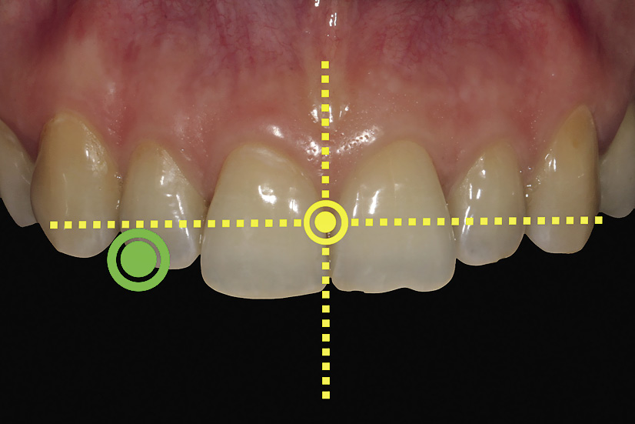
Важным пунктом процесса фотографирования является знание точек фокусировки. Для этого необходимо определить точку в центре фотографируемого пространства и сфокусироваться немного дистальнее нее. В этом случае удастся получить максимальную глубину резкости.
Перед тем как приступить к фотографированию, пациенту подробно рассказывают о предстоящих действиях. Некоторые манипуляции могут вызвать дискомфорт, и поэтому лучше, если он будет предупрежден об этом заранее.
Рис. 1. Пример точки фокусировки. Желтым цветом обозначен центр изображения. Зеленым — точка фокусировки.

Slide 30
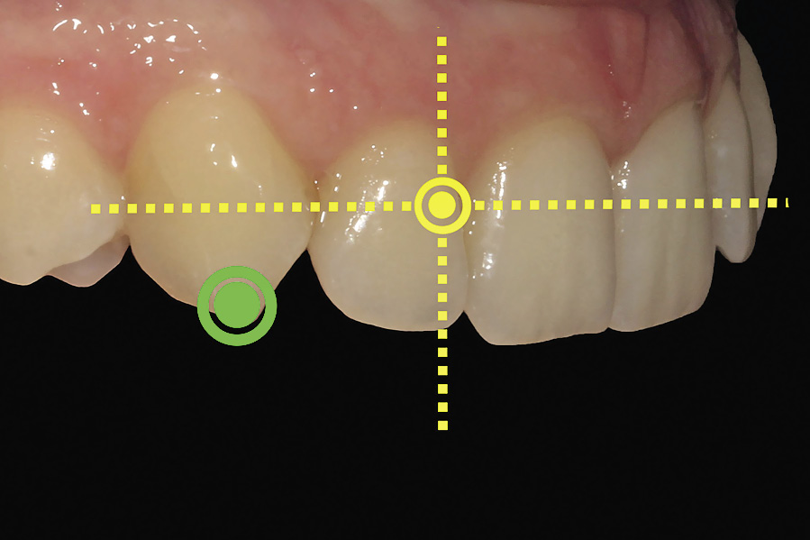
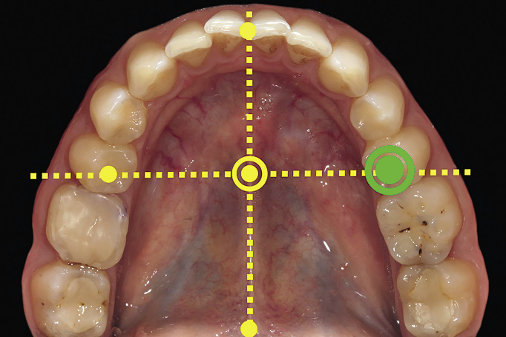
Рис. 3. Пример точки фокусировки. Желтым цветом обозначен центр изображения. Зеленым — точка фокусировки.
Рис. 2. Пример точки фокусировки. Желтым цветом обозначен центр изображения. Зеленым — точка фокусировки.

Slide 31
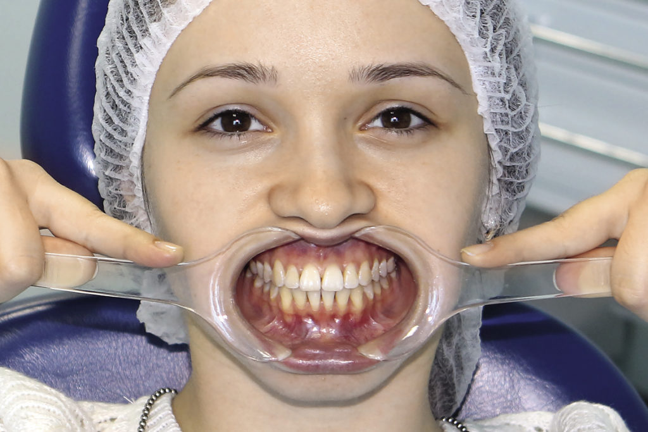
ФОТОГРАФИРОВАНИЕ ФРОНТАЛЬНОЙ ГРУППЫ ЗУБОВ
Для этого вида съемки необходимо с помощью ретрактора отодвинуть губы и щеки от зубов. Ретрактор мягких тканей удерживает ассистент либо сам пациент. Выполняется серия фотоснимков при полном смыкании зубов и при разных степенях дезокклюзии. При необходимости выполняются снимки с использованием фотоконтрастера.
«Для предотвращения появления бликов в области режущего края камеру немного наклоняют в сторону шейки зуба. Это приводит к смещению бликов на другие участки зуба, что позволяет визуализировать скрытые оптические характеристики».
Но такое положение камеры может дать ложное представление о форме зубов, поэтому подобные фотоснимки могут быть использованы только для анализа внутренних эффектов зуба.
Рис. 4. Съемка фронтальной группы зубов при полном смыкании.

Slide 32
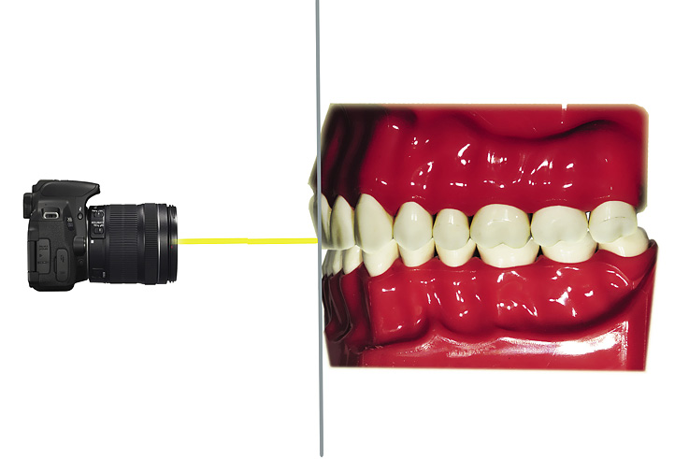
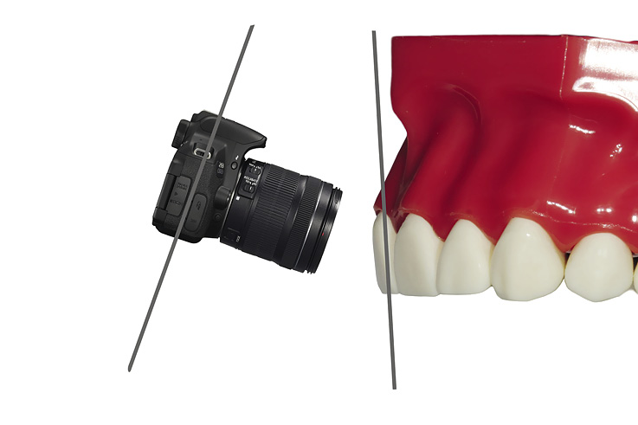
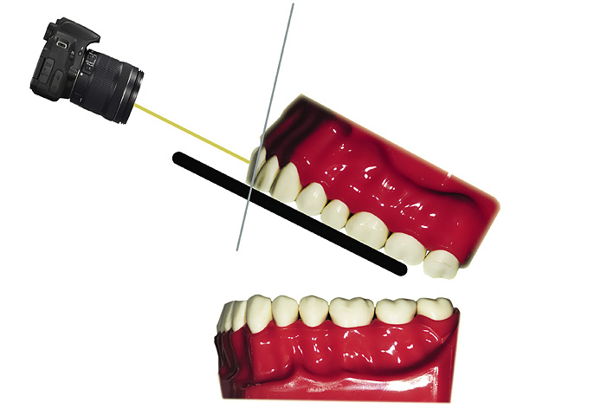
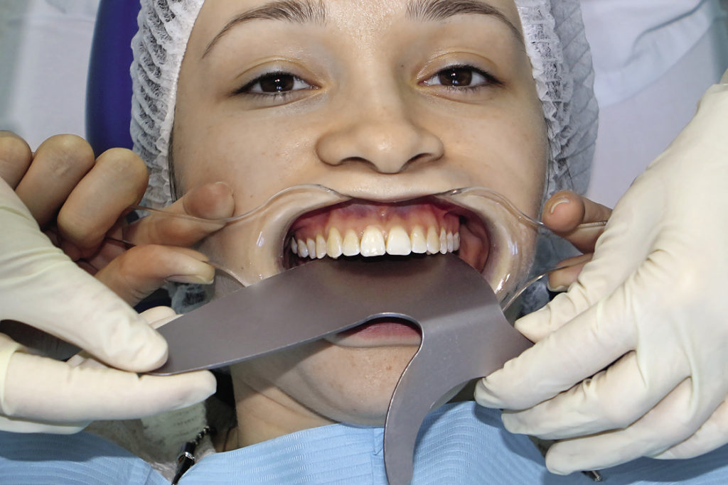
Рис. 5. Схема съемки фронтальной группы зубов при полном смыкании.
Рис. 8. Положение камеры для предотвращения появления бликов в области режущего края.
Рис. 6. Съемка фронтальной группы зубов с использованием фотоконтрастера.
Рис. 7. Схема съемки фронтальной группы зубов с использованием фотоконтрастера.

Slide 33
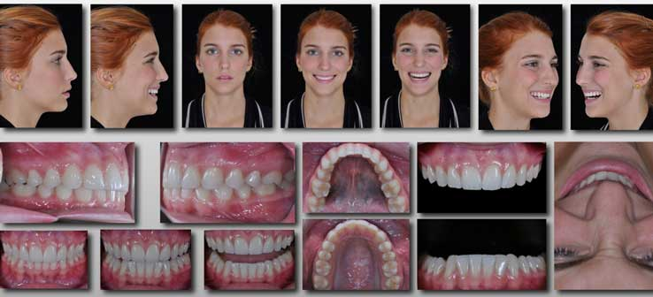
Для достижения наилучших результатов при фотографировании передней группы зубов (с применением ретрактора), пациент должен сидеть в стоматологическом кресле, а оператор – стоять перед ним. По возможности, нужно минимизировать присутствие ретракторов на изображении.
Горизонталь снимка совпадает с плоскостью прикуса, вертикаль – с анатомической серединой рта. По возможности, высушите зубы воздухом, чтобы минимизировать присутствие слюны и улучшить обзор десен. Зубы должны быть в состоянии максимальной интеркуспидации (это положение нижней челюсти при центральной окклюзии), однако дополнительный снимок слегка разомкнутых зубов также будет полезен для документирования внешнего вида краев резцов. При необходимости выполняются снимки с использованием фотоконтрастера.

Slide 34
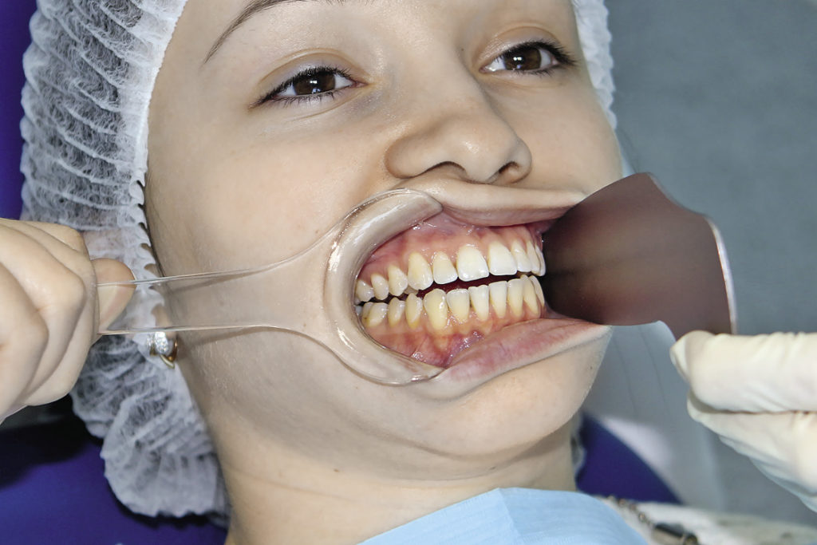
СЪЕМКА ФРОНТАЛЬНОЙ ГРУППЫ ЗУБОВ ПОД УГЛОМ 45 И 90 ГРАДУСОВ
Этот вид съемки подразумевает использование ретракторов мягких тканей и фотоконтрастеров для боковых групп зубов. Губные ретракторы фиксируют в полости рта, на стороне, противоположной камере, располагают фотоконтрастер. При невозможности расположить два ретрактора мягких тканей во рту пациента поступают следующим образом. С одной стороны располагают ретрактор, а с другой ретракцию проводят фотоконтрастером, выполненным из жесткого материала. При фотографировании камера располагается под углом 45 или 90 градусов по отношению к саггитальной плоскости.
Рис. 9. Съемка фронтальной группы зубов с использованием фотоконтрастера под углом 45 градусов.

Slide 35
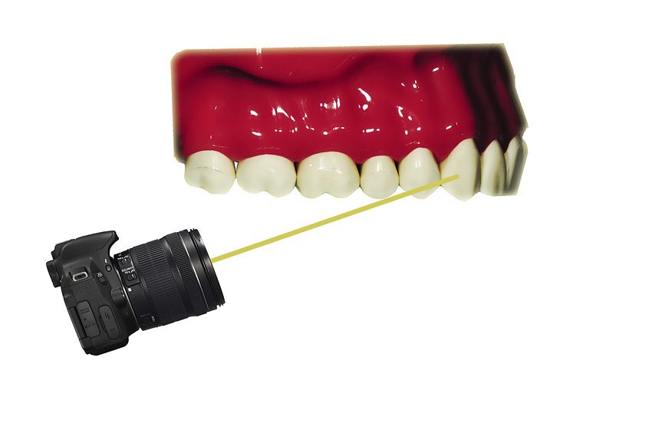
Рис. 10. Схема съемки фронтальной группы зубов с использованием фотоконтрастера под углом 45 градусов.

Slide 36
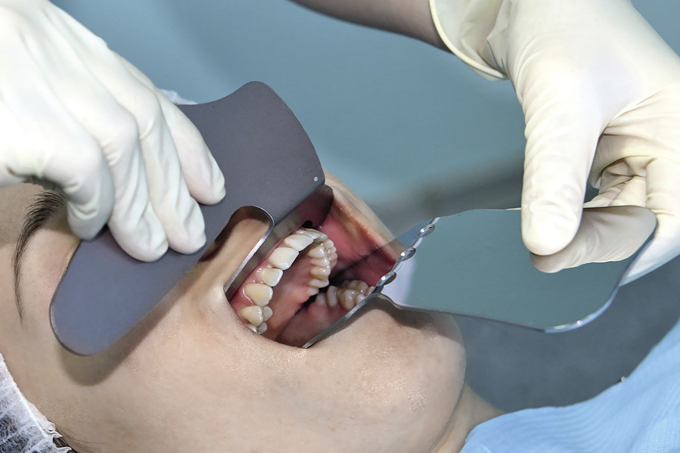
ОККЛЮЗИОННЫЕ СНИМКИ ВЕРХНЕЙ ЧЕЛЮСТИ
Для данного вида съемки необходимы окклюзионное зеркало и фотоконтрастер. Они подбираются индивидуально под размер зубного ряда пациента. Контрастер должен быть изготовлен из жесткого материала, для того чтобы изогнутым краем легко отодвинуть губу и щеки от альвеолярного отростка и зубов.
Это предотвращает попадание в кадр мягких тканей, носа и усов. Зеркало позиционируется таким образом, чтобы в отражение попадал весь зубной ряд. Если в арсенале доктора не находится нужного размера зеркала, фотографирование можно произвести по сегментам, а впоследствии сопоставить снимки. Пациент проинструктирован дышать через нос во избежание запотевания зеркальной поверхности. Слегка изменяя положение зеркала и угла его наклона, мы можем получить снимки окклюзионной поверхности режущего края фронтальной группы зубов и их небной поверхности.
Рис. 11. Съемка окклюзионной поверхности зубов верхней челюсти.

Slide 37
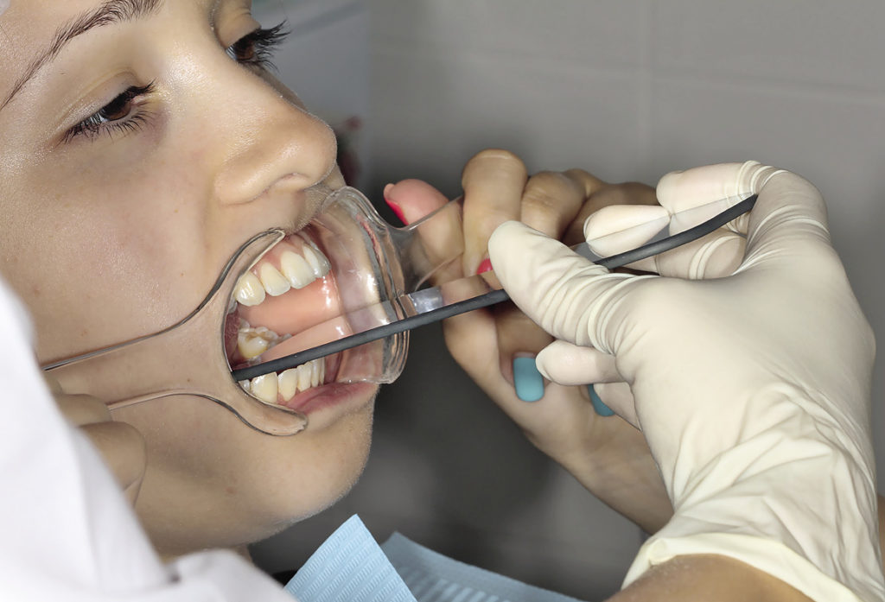
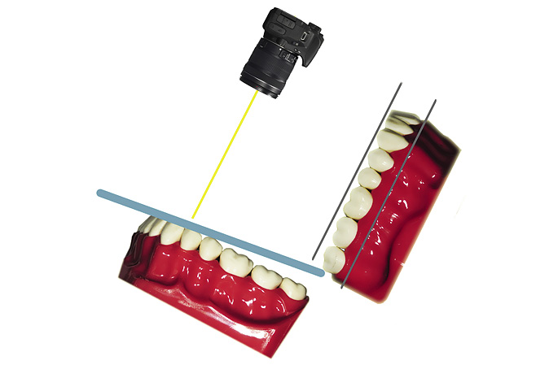
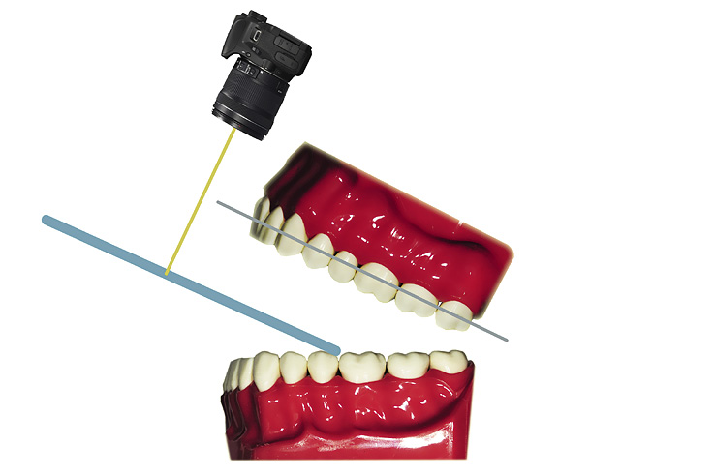
Рис. 13. Съемка окклюзионной поверхности режущего края фронтальной группы зубов.
Рис. 12. Схема съемки окклюзионной поверхности зубов верхней челюсти.
Рис. 14. Схема съемки окклюзионной поверхности режущего края фронтальной группы зубов.

Slide 38
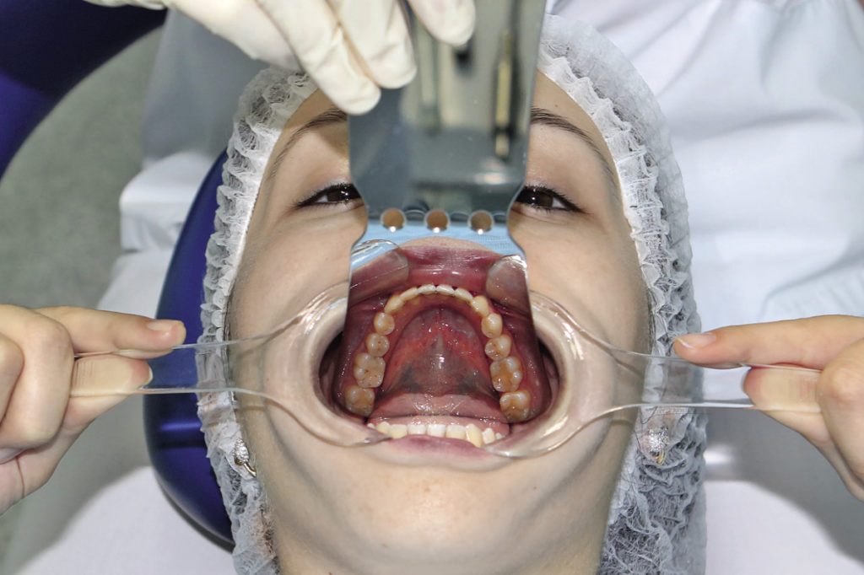
ОККЛЮЗИОННЫЕ СНИМКИ НИЖНЕЙ ЧЕЛЮСТИ
При помощи губных ретракторов отодвигают мягкие ткани от зубов и альвеолярного отростка. Окклюзионное зеркало нужного размера располагается во рту таким образом, чтобы язык был прижат ко дну полости рта или отодвинут им как ретрактором кзади. Запотевание отражающей поверхности можно предотвратить, если ассистент заранее согреет зеркало или периодически будет направлять воздух из пистолета на его плоскость. Немного изменяя положение зеркала, можем получить дополнительные снимки окклюзионной поверхности режущего края резцов и клыков, а также их язычной поверхности.
Рис. 17. Съемка окклюзионной поверхности зубов нижней челюсти.

Slide 39
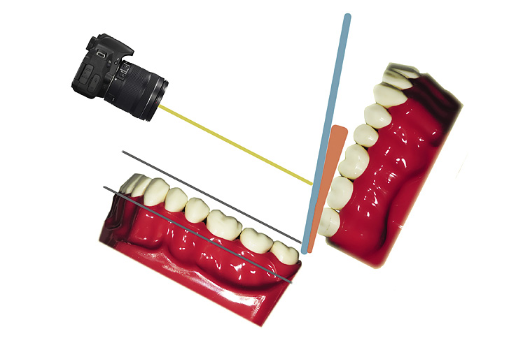
Рис. 18. Съемка окклюзионной поверхности зубов нижней челюсти.

Slide 40
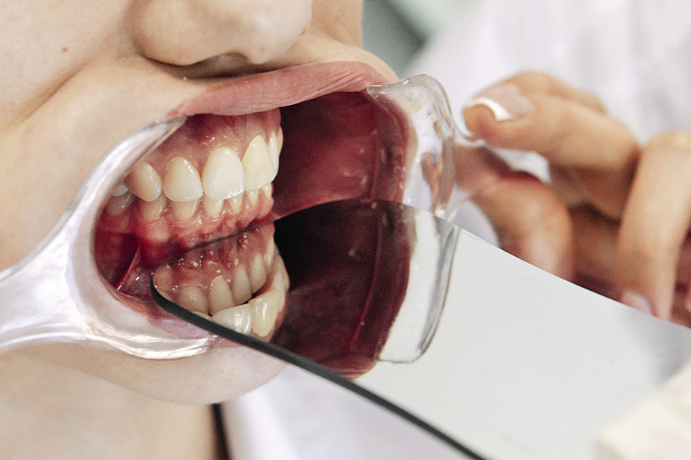
САГГИТАЛЬНАЯ ЩЕЛЬ. ВИД С ОККЛЮЗИОННОЙ ПОВЕРХНОСТИ
Для получения данного снимка проводится ретракция мягких тканей. Окклюзионное зеркало имеет полулунную вырезку на одной из боковых граней. Именно этой вырезкой обращаем зеркало к альвеолярному отростку нижней челюсти. Меняя угол наклона зеркала, добиваемся нужного отражения в нем.
Рис. 19. Сагиттальная щель. Вид с окклюзионной поверхности.

Slide 41
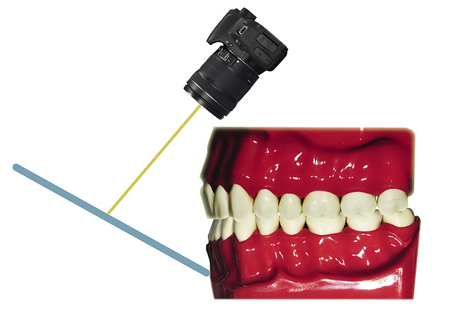
Рис. 20. Схема съемки сагиттальной щели. Вид с окклюзионной поверхности.

Slide 42
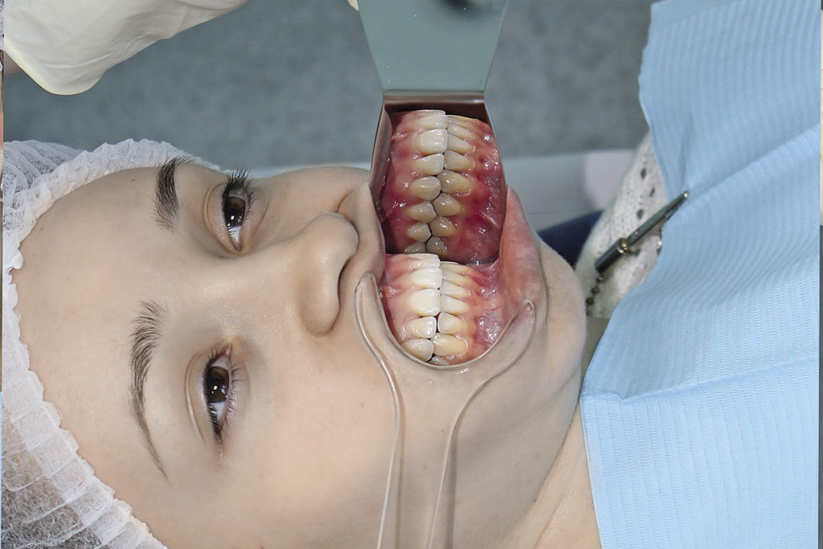
СЬЕМКА БОКОВЫХ ГРУПП ЗУБОВ. ЩЕЧНАЯ ПОВЕРХНОСТЬ
Губной ретрактор располагают в полости рта, на стороне, противоположной камере, — специальное узкое зеркало, предназначенное для съемки боковых групп зубов. Следовательно, с одной стороны ретракция выполняется губным ретрактором, с другой стороны — зеркалом. Зеркало позиционируется таким образом, чтобы в отражение попадали интересующие доктора элементы зубочелюстной системы. Из всех видов съемки этот является самым неприятным для пациента, поскольку края зеркала могут травмировать слизистую щеки или альвеолярного отростка. Как показывает практика, пациенты меньше чувствуют дискомфорт, если сами удерживают зеркало и самостоятельно контролируют силу ретракции.
Подобный вид съемки можно провести в два этапа. Первый: съемка сегмента, в который входит несколько зубов, моляры и премоляры. Второй: съемка сегмента, в который входит фронтальный отдел.
Рис. 21. Съемка щечной поверхности боковых групп зубов.

Slide 43
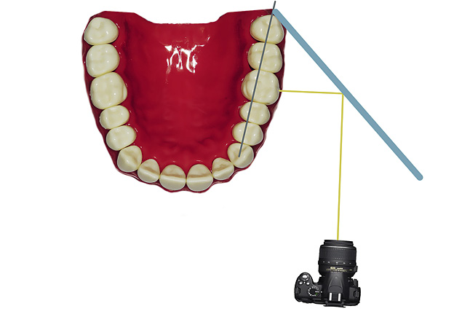
Рис. 22. Схема съемки щечной поверхности боковых групп зубов.

Slide 44

Снимать щечную группу можно как напрямую, так и при помощи щечного зеркала. При прямом фотографировании используются оба ретрактора, ретракция – в сторону, которую нужно сфотографировать. Если, например, нужно сделать фото справа, то правый ретрактор нужно оттянуть в сторону, от зубов, а левый при этом использовать только для фиксации губ, не тянуть.
Можно использовать стандартный щечный ретрактор, однако лучше применить буккальные ретракторы, которые более удобны. Стандартный и буккальный ретракторы отличаются формой: у стандартного она напоминает букву U, а у буккального — букву V.

Slide 45

СЪЕМКА БОКОВЫХ ГРУПП ЗУБОВ. ЯЗЫЧНАЯ И НЕБНАЯ ПОВЕРХНОСТЬ
Предварительно выполняется ретракция мягких тканей. Получить снимки язычной и небной поверхности зубов помогает специальное зеркало. Оно имеет вырезку на боковой грани, что упрощает позиционирование зеркала в полости рта.
Рис. 23. Съемка язычной поверхности боковых групп зубов.

Slide 46

Рис. 24. Съемка язычной поверхности боковых групп зубов.

Slide 47
Интраоральные фотографии помогают нам получить полную картину о каждом зубе пациента. С помощью этих фотографий мы получаем информацию о состоянии слизистой, о форме зубов, их контуре, положении в зубной дуге, можем оценить размер и пропорции каждого отдельно взятого зуба. Фотоснимки позволяют проанализировать цвет зубов, их яркость и прозрачность, рельеф поверхности и особенности их режущего края. Фотоизображения иллюстрируют клиническую картину стоматологических пациентов, позволяют провести ретроспективный анализ по окончании лечения.

Slide 48
Список используемой литературы и Интернет-ресурсов
1. Хорошилкина Ф.Я. Ортодонтия. Дефекты зубов, зубных рядов, аномалий прикуса, морфофункциональные нарушения в челюстно-лицевой области и их комплексное лечение. М.: МИА, 2010.- 592 с.
2. Персин Л.С. Ортодонтия. Современные методы диагностики аномалий зубов, зубных рядов и окклюзии / Л.С. Персин - М. : ГЭОТАР-Медиа, 2017. - 160 с. –
3. Дмитриенко С.В., Краюшкин А.И., Воробьев А.А., Фомина О.Л. Атлас аномалий и деформаций челюстно-лицевой области: Учебно-метод.пособие /- М.Мед.кн.,НГМА, 2006. – 94 с.
4. Калвелис Д. А. Ортодонтия [Текст] : зубо-челюст. аномалии в клинике и эксперименте / Д. А. Калвелис. - [Репринт. изд.]. - Б. м. : Эсен, Б. г. (1994). - 237, [1] с. : ил.
5. Проффит, У. Р. Современная ортодонтия [Текст] / Проффит, У. Р. - Москва: МЕДпресс-информ, 2019. – 712 с. – ISBN 978-5-00030-640-6 Текст непосредственный.
6. Российский Стоматологический Портал,www.stom.ru
7. Стоматологический портал Dentalworld.ru, www.dentalworld.ru
8. ЦНИИ Стоматологии, www.cniis.ru
9. Медицинская литература по стоматологии, www.mmbook.ru
10. Dental Site,www.dentalsite.ru
11. СПбИНСТОМ (Санкт-Петербургский институт стоматологии последипломного образования), www.instom.ru
12. https://ru.ohi-s.com/articles-videos/vnutrirotovogo-fotografirovaniya/

Slide 49
Спасибо за внимание!

